Slide 1
Jan Žižka
Kačka, Meda, Izi, Štěpán

Slide 2
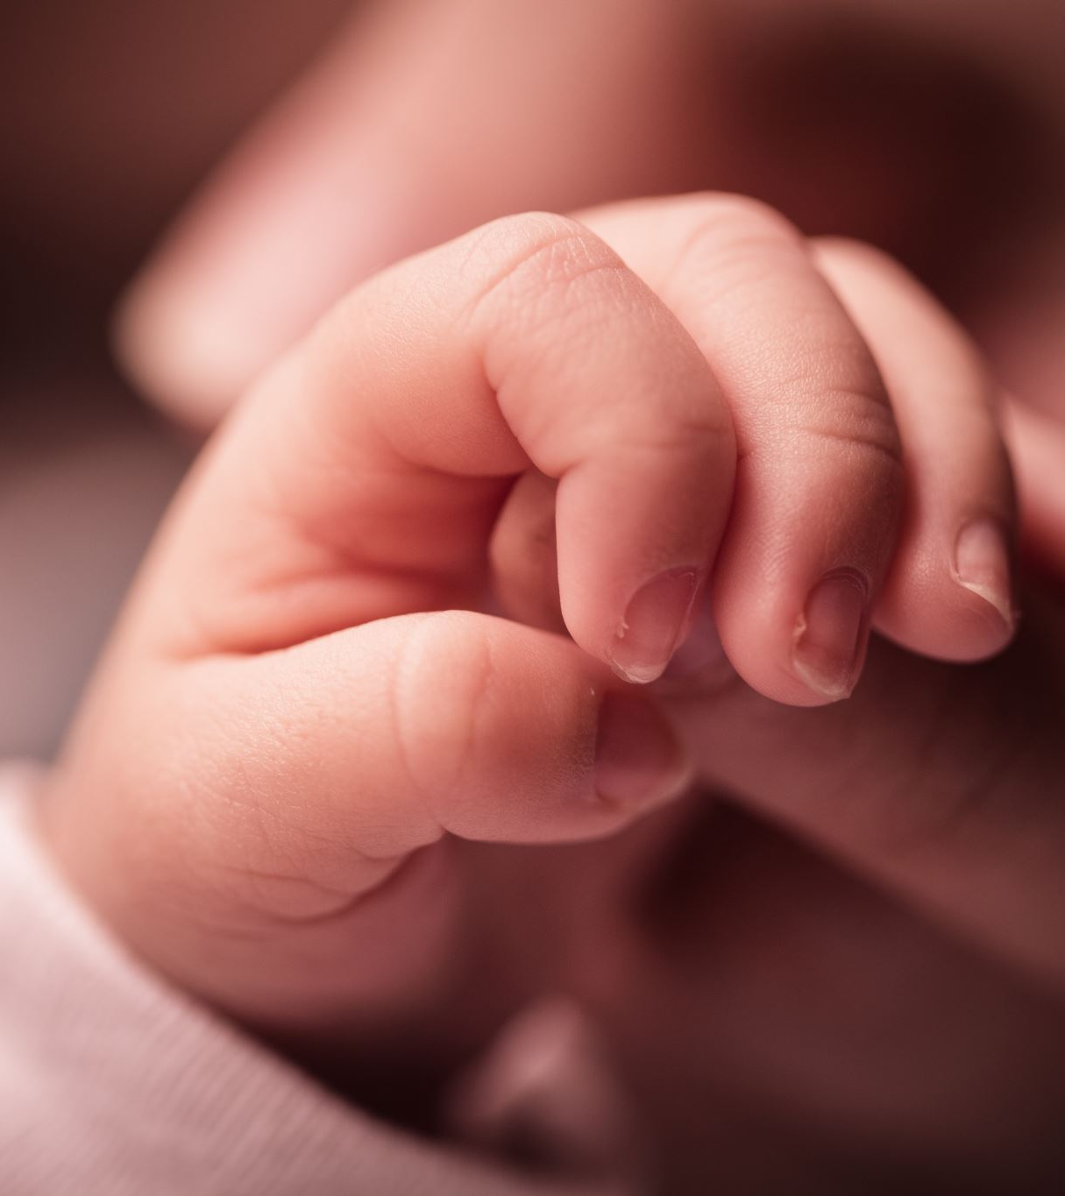
Kdy se narodil Jan Žižka
Narodil se 1360 v Trocnově nedaleko Přelouče.
Datum úmrtí 11.října 1424

Slide 3



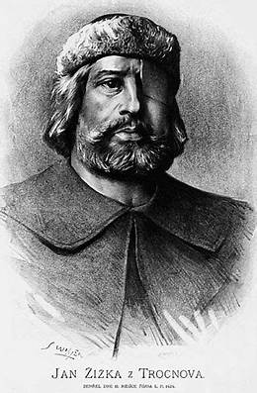
Dospělost
V mládí sloužil v různých armádách, a to jak v českých, tak i cizích. Později se připojil k husitům a stal se jedním z jejich vůdců.

Slide 4
Hlavní úspěchy
Jan Žižka byl známý pro své geniální vojenské strategie, které mu pomohly vést husity k mnoha vítěztvím nad silnějšími vojsky katolické církve a šlechty.

Slide 5
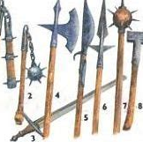
Vedení vojsk
Jan Žižka vedl husiti pomocí strategií jako vozová hradba, což byla inovativní forma boje využívající vozové a jízdní hradby k obraně a
Útoku.

Slide 6
Slepotou
Během jedné z bitev Jan Žižka přišel o zrak, ale i přesto pokračoval ve ve vedení vojska a dosáhl významný vojenských úspěchů.

Slide 7
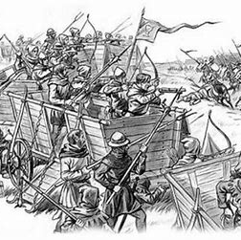
Husitské války
Jan Žižka hrál klíčovou roli v období husitských válek, když husité bojovali za uznání svobodného vyznání a výry a politické nezávislosti vůči katolické církvi a císařství.

Slide 8
dědictví
Jan Žižka je do dnes považován za symbol odvahy, statečnosti a vojenského génia. Jeho dědictví přetrvává v České kultuře a historii.

Slide 9
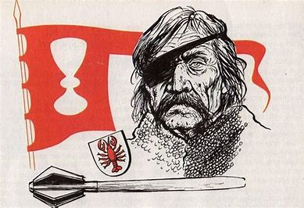
Významné pro Čechy
Jan Žižka je považován z nejvýznamnějších voje vůdců českých dějin. Vedl husitské vojsko během husitských válek, kdy byl schopen porazit mnohem početnější nepřátelské vojsko.

Slide 10
Malí testík na konec
Jaká byla poslední bitva Jana Žižky?
Jaké zbraně se v té době používali vyjmenuj alespoň 4
Kdy se narodil?
Kdy zemřel?

Slide 11
Děkujeme za pozornost
IZI, KAČKA, MEDA A STĚPÁN
Video na zopakování učiva
Jak dokázal Jan Žižka velet husitům úplně slepý? (youtube.com)

